Slide 1

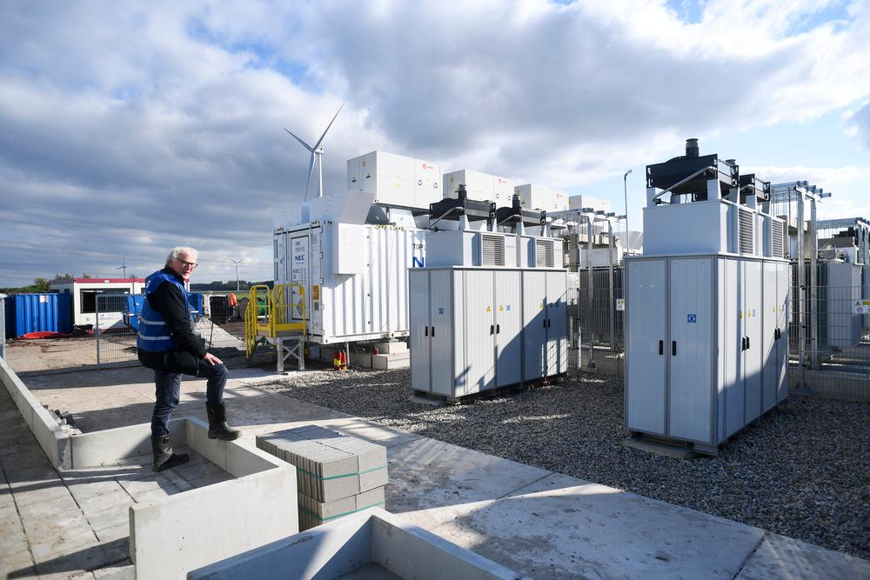
Opslag Lithium-ion energiedragers en EOS
Bianca van Kooij
(Senior) adviseur externe veiligheid, IPLO, Rijkswaterstaat
Nienke Schuur
Junior adviseur externe veiligheid, IPLO, Rijkswaterstaat
(Edwin Walvisch, Lelystad Rhino Batterij, 2020)

Slide 2
Inhoud
Waarom regelen?
Wat is er al geregeld?
PGS richtlijnen (BBT)
Toepassingsbereik en aandachtspunten PGS 37-1 en PGS 37-2
Knelpunten huidige wetgeving
Hoe beoordelen
Relevante onderzoeken

Slide 3
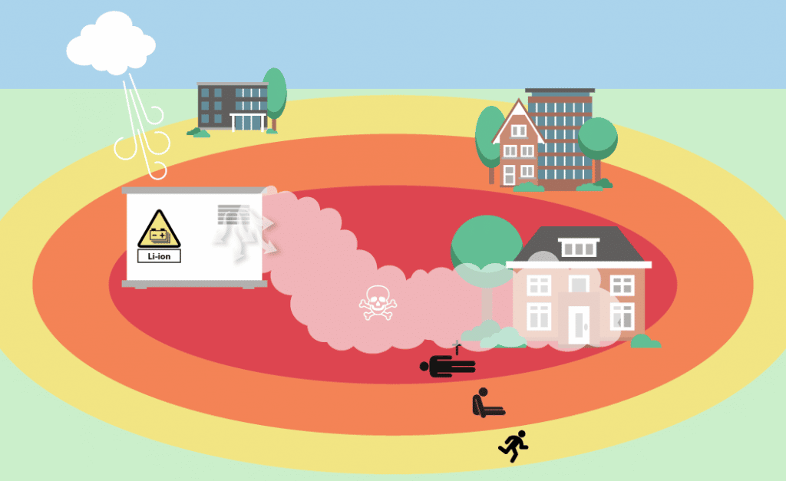
Waarom regelen?
Verschillende risico’s van Energieopslagsystemen (EOS) en opslag van lithium-ion batterijen:
Thermal runaway
Gevaren van het instabiel worden van de energiedrager;
Gevaren van het vrijkomen van het elektrolyt;
Elektrische gevaren (externe kortsluiting of
contact met spanning voerende delen)
Brandexplosie bij opladen e-step - Brand door Lithium Ion (youtube.com)
Zeker zestien doden bij brand in lithiumbatterijfabriek Zuid-Korea (nos.nl)
Notes:
Lithium-ion batterijen bestaan natuurlijk al best wel een poos, dus waarom nu pas wat gaan regelen? Het gebruik van lithium-ion batterijen is in de laatste jaren sterk toegenomen en ook in verschillende vormen ontwikkeld.
Aan het gebruik van Lithium-ion batterijen zijn risico’s verbonden, die wisselen met de grootte van het batterijpakket. Deze risico’s zijn voornamelijk het gevolg van een zogeheten thermal runaway-reactie in een batterij. Daarbij loopt de temperatuur in de batterij zeer snel en zeer sterk op. Daardoor kan de batterij explosief tot ontbranding kan komen. De brand kan dan nabij voorwerpen doen ontbranden en vervolgens escaleren. Deze branden zijn heel moeilijk te beheersen en te doven.
Bij deze brand komt niet alleen hitte vrij maar ook giftige stoffen. Door het ontbranden van aanwezige accupakketten komt er een wolk waterstoffluoride (HF gas) vrij die met de wind wordt meegevoerd. De wolk reageert met waterdamp uit de lucht en is zichtbaar als witte rook.
Effecten
Een wolk waterstoffluoride is zowel giftig als bijtend. Hierdoor kunnen personen in de omgeving slachtoffer worden. De omvang van de wolk is afhankelijk van de inrichting van de omgeving en de weersomstandigheden.
In deze kaart is uitgegaan van een Li-ion EOS van met een vermogen van 1 MWh geplaatst in een standaard zeevrachtcontainer. Tijdens een brand mengt de rook zich in de lijwervel op met lucht in de omgeving.
Bij het bestrijden van het incident kan corrosief en giftig bluswater ontstaan waaraan ingezet personeel van de brandweer, andere hulpverleners, omstanders en bewoners blootgesteld kunnen worden. Een ander gevaar van de toepassing van lithiumhoudende energiedragers is het vrijkomen van het elektrolyt in geval van beschadiging van de omhulling van de energiedrager.

Slide 4
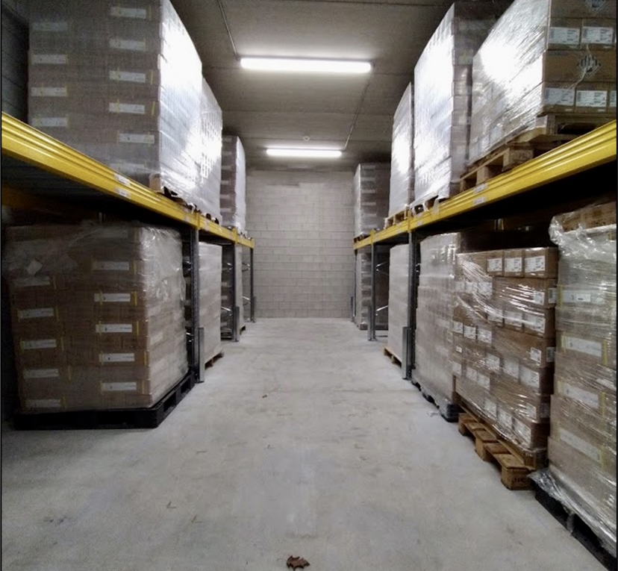
Wat is er al geregeld?
Richtlijn beschikbaar met:
PGS 37-1 Voorschriften voor de opslag van EOS;
PGS 37-2 Voorschriften voor de opslag van Li-ion energiedragers;
www.publicatiereeksgevaarlijkestoffen.nl
Notes:
Beide PGS’en gelden voor een andere vorm van lithium-ion batterij. Daar zal ik zo even kort bij stilstaan. Op dit moment is lithium-ion de meest voorkomende vorm van batterij gebruik (mede door de auto-industrie, maar je ziet ze ook veel in e-bikes en heftrucks).

Slide 5
Aandachtspunten PGS 37-1
Geen meldplicht/vergunningplicht, onvoldoende zicht op hoeveelheid en locaties;
Geen wetgeving voor wel bekende EOS’en;
De uitvoering conform PGS 37-1 is op bepaalde onderdelen lastig, bijvoorbeeld de drukontlasting zorgt dat de gestelde brandwerendheid verloren gaat;
De containers zijn veelal niet waterdicht waardoor er bij inschakeling blussysteem water wegloopt of de container faalt;
Blussystemen met water zijn niet wenselijk voor de overige elektronica (EMS) in de EOS. Er wordt gezocht naar alternatieven (die nu nog niet voldoen).
Gasdetectie op koolstofmonoxide en waterstof wordt vaak niet toegepast enkel temperatuurmeting.

Slide 6
Aandachtspunten PGS 37-2
Geen meldplicht/vergunningplicht op enkel de opslag van Li-ionhoudende energiedrager, vaak is de opslag gecombineerd met andere MBA-bijv. PGS 15.
Het is mogelijk dat een bestaande opslagruimte voor lithium-energiedragers niet binnen de voorwaarden van een typical past.
Dit is onder andere het geval voor logistieke opslagruimten (PGS 37-1) met een BVO > 2.500 m2;
Onder de PGS 37-2 moet binnen opslag van lithium-energiedragers altijd in een brandcompartiment (60 min) plaatsvinden;
Nieuwe energiedragers die niet zijn genoemd.
Notes:
Belinda gaat uitgebreid in op de praktijk en de aandachtspunten hierbij. Dit zijn de hoofdlijnen.

Slide 7
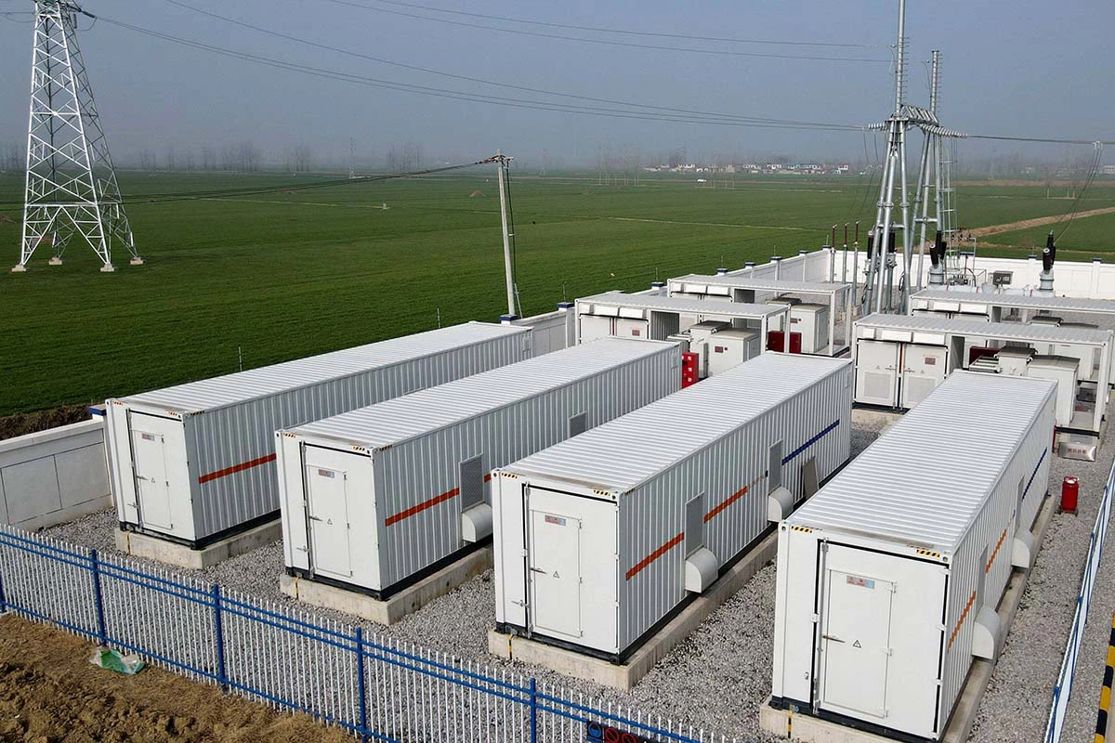
Knelpunten met huidige wetgeving
Klopt het dat lithium-ion batterijen niet onder een milieubelastende activiteit in het Besluit activiteiten leefomgeving vallen? Zo nee, waar valt dit dan wel onder? Zo ja, hoe kan ik alsnog PGS 37 opleggen en wanneer worden batterijen dan wel een milieubelastende activiteit?
Ja, dat klopt. → Geen MBA
Maar onder de oude wetgeving werden lithium houdende batterijen nog wel onder de definitie van gevaarlijke stoffen geschaard en kon de opslag tot 10.000kg geregeld worden…
Ja, dat klopt ook.
PGS 37-1 en 37-2 | Informatiepunt Leefomgeving (iplo.nl)
Notes:
We krijgen bij het IPLO veel vragen over beide PGS’en. Een vraag die veel aan ons wordt gesteld bij IPLO is: Klopt het dat lithium-ion batterijen niet onder een milieubelastende activiteit in het Besluit activiteiten leefomgeving vallen? Zo nee, waar valt dit dan onder? Zo ja, hoe kan ik alsnog PGS 37 opleggen en wanneer worden batterijen dan wel een milieubelastende activiteit? – Ja dat klopt. Er is op dit moment nog weinig wetgeving voor de opslag van lithium houdende energiedragers of energieopslagsystemen terwijl er al wel op grote schaal wordt opgeslagen. Dit is een bekend knelpunt. Want hoe moet je omgaan met vergunningaanvragen of als je tijdens een inspectie een dergelijke opslag tegenkomt?
Een andere vervolgvraag die we vaak horen, is: maar onder de oude wetgeving werden lithium ion batterijen nog wel onder de definitie van gevaarlijke stoffen geschaard en kon de opslag tot 10.000kg worden geregeld. – Ja dat klopt ook. Omdat onder het bevi lithiumhoudende batterijen nog wel onder de definitie van gevaarlijke stoffen vielen, kon daar tot de opslag van 10.000kg nog het een en ander geregeld worden. Waarom eigenlijk?
ik zal eerst toelichten hoe de tools die nu voor handen zijn gebruikt kunnen worden om deze knelpunten waar mogelijk weg te nemen.

Slide 8

Knelpunten met de huidige wetgeving
Oude wetgeving vs. Nieuwe wetgeving → Valt het dan onder artikel 3.27 Bal?
Nee → art. 3.27 onder b: gevaarlijke stoffen van ADR-klasse 9 die het aquatisch milieu verontreinigen. → Lithium-ion niet aquatisch milieu verontreinigend.
PGS 37-1 & 37-2
Aanwijzing MBA Bal → verwachting mid 2025 + verwijzing PGS in H4 Bal
Intrekken Circulaire risicobeheersing lithium-ion energiedragers bij aanwijzing mba in Bal
Hoe kan ik PGS 37-1 en 37-2 dan nu al toepassen tot de wijziging? Twee scenario’s:
Functioneel ondersteunen aan een MBA
Niet ondersteunend aan een MBA
Notes:
Het artikel uit de oude wetgeving waar deze opmerking over wordt gemaakt is vergelijkbaar aan artikel 3.27 uit het Besluit activiteiten leefomgeving. Onder de Omgevingswet kunnen lithiumhoudende batterijen alleen niet meer onder deze definitie en dit artikel gezet worden. Dit komt, omdat in artikel 3.27 staat: ADR klasse 9, b. gevaarlijke stoffen van ADR-klasse 9 die het aquatisch milieu verontreinigen. Lithium-ion heeft wel ADR klasse 9 maar niet de aanduiding dat deze het aquatisch milieu verontreinigd. Dus vallen ze ook niet onder artikel 3.27 gevaarlijke stoffen in verpakking.
Maar hoe kun je dan nu wel regels opstellen voor de opslag van lithiumhoudende batterijen of EOS systemen? Bianca heeft zojuist kort al iets verteld over de PGS 37-1 en 37-2. Deze zijn in december 2023 vastgesteld door het Bestuurlijk omgevingsberaad. Ze kunnen dus nu officieel gebruikt worden.
We weten tot nu toe dat het opslaan van lithiumhoudende batterijen en het exploiteren van een energieopslagsysteem zal worden aangewezen als milieubelastende activiteit in het Bal zo rond mid-2025. In de algemene regels van het Bal zal worden verwezen naar beide PGS-en. Daardoor worden bepaalde maatregelen wettelijk verplicht voor de exploitant. Zodra het Bal is gewijzigd, zal de Circulaire risicobeheersing lithium-ion energiedragers uit 2020 worden ingetrokken.
Toepassing van de PGS'en in de periode tot de aanwijzing in het Bal
Hoe kunnen de PGS’en worden toegepast in de periode tot de aanwijzing in het bal?
Er zijn 2 scenario's die op dit moment gelden voor batterijen of een EOS. Namelijk dat deze activiteiten wel functioneel ondersteunend kunnen zijn aan een andere aangewezen milieubelastende activiteit, bijvoorbeeld een agrarisch bedrijf. Dan gelden de regels uit het Bal. Als ze niet ondersteunend zijn aan een aangewezen milieubelastende activiteit, gelden de regels in het omgevingsplan/bruidsschat:

Slide 9

Knelpunten met de huidige wetgeving
Functioneel ondersteunend aan een MBA
Opslag/EOS binnen vergunningplicht mba: PGS 37 opnemen in vergunningvoorschrift.
Opslag of EOS buiten vergunningplicht mba: PGS 37 verplichten als invulling zorgplicht (artikel 2.11 Bal) + eventueel maatwerkvoorschrift op grond van de zorgplicht vastgelegd (artikel 2.13).
Niet functioneel ondersteunend aan mba → Omgevingsplan
Zorgplicht (art 22.44 invoeringsbesluit Omgevingswet)
Namelijk geldt voor alle activiteiten die nadelige gevlogen voor het milieu kunnen veroorzaken die niet als mba zijn aangewezen in het Bal.
PGS 37 verplicht op grond van zorgplicht + maatwerkvoorschrift
Notes:
Wel functioneel ondersteunend aan een milieubelastende activiteit die in het Bal is aangewezen:
1. Als de opslag of EOS functioneel ondersteunend is aan een aangewezen milieubelastende activiteit kan PGS 37 verplicht worden gesteld in een vergunningvoorschrift als de opslag of EOS binnen de vergunningplicht van die aangewezen milieubelastende activiteit valt.
2. Als de opslag of EOS niet binnen de vergunningplicht van de aangewezen milieubelastende activiteit valt, kan PGS 37 verplicht worden als invulling van de zorgplicht (artikel 2.11 Bal) en eventueel met een maatwerkvoorschrift op grond van de zorgplicht vastgelegd (artikel 2.13).
Niet functioneel ondersteunend aan een milieubelastende activiteit die in het Bal is aangewezen:
Als de opslag of EOS niet functioneel ondersteunend is aan een aangewezen milieubelastende activiteit, dan gelden de regels in het omgevingsplan. Dit zijn de bruidsschatregels zolang de gemeente deze niet heeft gewijzigd. Daartoe behoort ook de specifieke zorgplicht uit artikel 22.44 van het Invoeringsbesluit Omgevingswet. De zorgplicht in artikel 22.44 van de bruidsschat geldt voor alle activiteiten die nadelige gevolgen voor het milieu kunnen veroorzaken en die niet als milieubelastende activiteit zijn aangewezen in het Bal (zie artikel 22.41, lid 1, en artikel 22.44, lid 1, 2 en 4, van de Bruidsschat). Dit betekent dat PGS 37 verplicht kan worden als invulling van de zorgplicht en dat de toepassing van PGS 37 op grond van artikel 22.45 met een maatwerkvoorschrift kan worden vastgelegd.
Wijzigen omgevingsplan
Ten derde kan de gemeente er ook voor kiezen om regels op te nemen voor het opslaan van batterijen of een EOS in het omgevingsplan. Voor veel gemeenten is dit alleen nog niet aan de orde. Jacco heeft dit al uitgelegd.

Slide 10
Hoe moet je een EOS beoordelen onder de Omgevingswet?
Bouwactiviteit
Omgevingsplan(activiteit)
Milieubelastende activiteit?

Slide 11
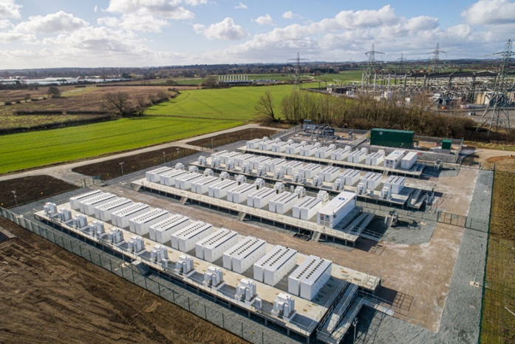
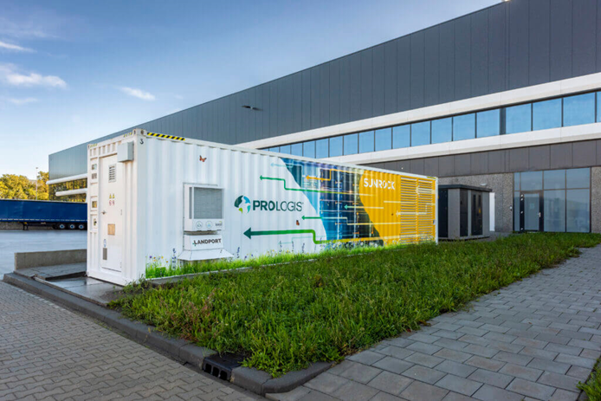
Is een EOS een bouwwerk?
bouwwerk: constructie van enige omvang van hout, steen, metaal of ander materiaal, die op de plaats van bestemming hetzij direct of indirect met de grond verbonden is, hetzij direct of indirect steun vindt in of op de grond, bedoeld om ter plaatse te functioneren, met inbegrip van de daarvan deel uitmakende bouwwerkgebonden installaties anders dan een schip dat wordt gebruikt voor verblijf van personen en dat is bestemd en wordt gebruikt voor de vaart;
Notes:
Ja, een eos is een bouwwerk

Slide 12
Omgevingsplanactiviteit
Artikel 22.26 Binnenplanse vergunning omgevingsplanactiviteit bouwwerken
Het is verboden zonder omgevingsvergunning een bouwactiviteit te verrichten en het te bouwen bouwwerk in stand te houden en te gebruiken.
Artikel 22.27 Uitzonderingen op vergunningplicht artikel 22.26
Enkel denkbaar als batterij kwalificeert als bijbehorend bouwwerk in het achtererfgebied en niet hoger dan 5 meter.

Slide 13
Omgevingsplan
Wat zegt het omgevingsplan?
  Functie van de locatie waar batterij wordt gerealiseerd?
    Bijvoorbeeld agrarisch of wonen?
      Voorzieningen duurzame energieontwikkeling zijn dan ondergeschikt.
  'Bedrijven en Milieuzonering' (2009) en richtafstanden en ‘Activiteiten en milieuzonering Omgevingswet’’ (2022)
    Niets expliciet over batterij-opslag
    Vergelijking met elektriciteitsproductie of distributiebedrijven met transformatorvermogen? (Categorie 3.1, 3.2 etc)
Notes:
Op bedrijven/industrieterrein zal het vaak passen binnen de toegestane milieucategorie. Een Buitenplanse omgevingsplan activiteit is dan niet nodig. Hierdoor ook geen beoordeling op externe veiligheid, omdat het past de binnen de huidige bestemming.

Slide 14
Milieubelastende activiteit
De opslag van energiedragers en de opslag of het gebruik van EOS wordt niet aangewezen in het Bal
  Voornemen is om dat te doen vanaf 2025 (zie Brief 22-12-2023)
  PGS 37-1 (EOS) en 37-2 (lithiumhoudende energiedragers) nog niet automatisch van toepassing op deze activiteiten
Functioneel ondersteunende activiteit, dan regelen in de vegrunning
Zorgplicht art. 22.43 Bruidsschat en maatwerk is mogelijk.
Notes:
Nog niet, gaan we straks behandelen.

Slide 15

Relevante onderzoeken EOS
RIVM, 2024 – Relevantie energieopslagsystemen Omgevingsveiligheid
Drie scenario’s onderzocht die kunnen plaatsvinden bij energieopslagsystemen capaciteit van 20kWh (PGS 37-1 grens)
Eerste conservatieve berekeningen:
Brand – eerste berekeningen 13m → beperkt effect
Explosie – eerste berekeningen 57m → relevant effect
Gifwolk – eerste berekeningen 24m → relevant effect
https://www.rivm.nl/bibliotheek/rapporten/2024-0012.pdf
Notes:
Recent heeft het RIVM een onderzoek gepubliceerd naar de relevantie van energieopslagsystemen voor omgevingsveiligheid. Dit onderzoek hebben zij gedaan in opdracht van IenW omdat er mogelijke effecten en effectafstanden bij een incident met een energieopslagsysteem kunnen zijn. Op basis van het onderzoek kan het ministerie besluiten energieopslagsystemen wel of niet (expliciet) aan te wijzen als milieubelastende activiteit en of er afstandenbeleid nodig is, waar een rekenvoorschrift voor ontwikkeld moet worden.
In dit onderzoek heeft het RIVM naar drie situaties gekeken. Er kan namelijk brand, een explosie of een giftige wolk ontstaan, afhankelijk van hoe het incident verloopt.
Scenario 1 brand: dit scenario gaat uit van het vrijkomen van stoffen uit batterijen in enerzijds een module en anderzijds een geheel rek met modules met ontsteking: Uit de eerste indicatieve berekeningen blijkt dat voor scenario 1 een brandaandachtsgebied wordt gevonden van maximaal 13 m voor een module. Het brandaandachtsgebied en daarmee de effecten op de omgeving zijn dan ook beperkt en vergelijkbaar met die van branden in opslagen met gevaarlijke stoffen.
Scenario 2 explosie: dit scenario gaat uit van het explosief ontsteken van een wolk batterijgas waarmee de gehele EOS is gevuld; de eerste indicatieve berekeningen blijkt dat een explosieaandachtsgebied van 57 m wordt gevonden. Bij de berekeningen zijn conservatieve aannames gedaan, overeenkomend met de methode in Safeti-NL. Hierdoor vindt waarschijnlijk een overschatting van de effecten plaats. Echter kan op basis hiervan en door het feit dat er in het verleden zwaar letsel bij brandweerlieden is opgetreden door een explosie van een EOS, geconcludeerd worden dat de explosie-effecten relevant kunnen zijn voor omgevingsveiligheid.
Scenario 3 gifwolk: dit scenario gaat uit van het vrijkomen van stoffen uit batterijen in een module zonder ontsteking. Er ontstaat daardoor een giftige wolk. Uit de eerste indicatieve berekeningen blijkt dat voor enkele worst-case situaties de gifwolkaandachtsgebieden maximaal 24 m zijn. De gevonden afstanden zijn sterk afhankelijk van de omvang van de modules. Op basis van deze uitkomsten kan geconcludeerd worden dat de gifwolkeffecten van een incident met een EOS (met een grote module-omvang) relevant kunnen zijn voor omgevingsveiligheid.
Daarnaast zijn uitsluitend energieopslagsystemen beschouwd met een capaciteit vanaf 20 kWh. Dit is gelijk aan de grensstelling in de PGS 37-1. Kleinere EOSen vallen in de categorie thuisbatterijen en hebben dus geen industriële toepassing, waar bij omgevingsveiligheid naar wordt gekeken.. Er zijn echter wel voorbeelden van incidenten met thuisbatterijen, waarbij een brand of explosie heeft plaatsgevonden of waarbij giftige gassen vrijkwamen (Lambert 2019, Henriksen et al. 2023). Ook aan deze systemen zijn dus risico’s verbonden.
Interessant aan dit onderzoek is dat brand voor omgevingsveiligheid niet an sich een groot risico lijkt volgens het RIVM. Dat terwijl thermal runaway in andere onderzoeken toch ook wel weer als een van de grootste gevaren bij een lithiumhoudend energieopslagsystemeen wordt gezien. Goed om te onthouden daarbij is dat het in dit onderzoek specifiek gaat om een EOS (dus vaak zijn dit zeecontainers/containers die op één plek staan en niet verplaatst worden). Interessant is dat gif en explosie gevolgen voor EV daarentegen wel weer heel relevant.

Slide 16
Relevante Onderzoeken EOS
Onderzoek Veiligheid Energie Opslag Systemen - Beoordeling veiligheidsaspecten van EOS en juridische context - HASKONINGDHV NEDERLAND B.V. - 2023
Doel:
→ inzicht krijgen gevaren huidige EOS en die 5-10 jaar op de markt komen + mogelijkheden om deze gevaren te voorkomen en beperken
→ Toetsing wet- en regelgeving om gevaren te beheersen
Bevindingen:
Lithium-ion batterijen komende 5-10 jaar dominant
Drie verschillende technologische ontwikkelingen relevant voor veiligheid van batterijen
cell-based batterijen (lithium- en natrium-ion batterijen) → Korte tijd energie opslag
Waterstof batterijen → Middellange tijd energie opslag
Redox flow batterijen → langere tijd energie opslag (meerdere dagen)
→ Gevaren voorkomen door safe and sustainable by design
Notes:
Ook Royal Haskoning voerde een studie uit naar de veiligheid van batterijen in energieopslag systemen en de regelgeving hierover in opdracht van IenW. Het doel van dit onderzoek was om inzicht te krijgen in de gevaren van de huidige EOS die komende vijf tot tien jaar op de markt komen en mogelijkheden om deze gevaren te voorkomen en te beperken. Daarnaast hebben zij de wet- en regelgeving getoetst om deze gevaren te beheersen.
Bevindingen
Lithium-ion batterijen komende vijf tot tien jaar lithium-ion batterijen dominant en op grootschalige en commerciële schaal zullen worden toegepast. Lithium-ion batterijen zijn nog steeds in ontwikkeling
Er zijn drie verschillende technologische ontwikkelingen te onderscheiden die relevant zijn voor de veiligheid van batterijen:
- Ontwikkelingen bij cell-based batterijen (waaronder lithium- en natrium-ion en SMC-batterijen vallen), --> korte termijn energieopslag oplossingen
- Waterstof batterijen en (middeltermijn energieopslag oplossingen rondom 4 uur)
Ontwikkelingen bij redox flow batterijen (waaronder ijzer zuurstof batterijen vallen). (lange termijn energieopslag oplossing)
- In de ontwerpfase moet er al aandacht zijn voor veiligheid, circulariteit en het voorkomen van Zeer Zorgwekkende stoffen (ZZS). --> Safe and Sustainable by design. Dit is een oplossingsrichting waarbij preventie van gevaren en niet recyclebare materialen en ontwerpen voorop staat. Een dergelijk ontwerp voorkomt schade aan mens en milieu en het streven ernaar komt dan ook terug in de aanbevelingen.
Wetgeving
Dezelfde conclusies als wij al hebben uitgelegd in deze presententatie De PGS 37-1 biedt mogelijkheden om eisen te stellen, maar deze is uitsluitend van toepassing op EOS met lithium-ion batterijen en niet op de andere soorten batterijen. Op basis van de PGS 37-1 kunnen er bij de
beoordeling van een aanvraag om een omgevingsvergunning wel voorschriften of maatwerkvoorschriften gesteld worden. Dit kan wanneer een EOS (of een batterijenopslag) een onderdeel is van een vergunningplichtig bedrijf of een functioneel ondersteunende activiteit is bij een (andere) milieubelastende activiteit. Voor een stand-alone EOS, zoals een buurtbatterij, ontbreekt vaak nog een juridisch kader waarmee voorafgaand aan de plaatsing de eisen van de PGS 37-1 opgelegd kunnen worden.
Introductie in nieuwe richtlijn opslag lithium-energiedragers – link toevoegen evt

Slide 17
Relevante Onderzoeken EOS
Grootste geïdentificeerde gevaren volgens DHV RH:
De grootste gevaren die gerelateerd zijn aan de drie onderscheiden relevante technologieën zijn:
Thermal runaway (en de gevolgen daarvan) voor cell-based batterijen;
Thermal runaway en waterstofbranden bij waterstof batterijen en;
Verspreiding van toxische dampwolken bij redox flow batterijen.
Wetgeving
Europese wetgeving legt een goede basis voor de veiligheid van de batterijen zelf. Wel zorgen over veilig gebruik EOS.
Geen Nederlandse omgevingswetgeving --> Geen MBA = geen algemene regels voor het veilig gebruik.
Voor een stand-alone EOS, zoals een buurtbatterij, ontbreekt vaak nog een juridisch kader waarmee voorafgaand aan de plaatsing de eisen van de PGS 37-1 opgelegd kunnen worden.
Gebruik juridische kaders zoals uiteengezet deze presentatie.
Notes:
Europese wetgeving legt een goede basis voor de veiligheid van de batterijen zelf. Wel zijn zorgen over veilig gebruik EOS.
Geen Nederlandse omgevingswetgeving --> Niet in Bal aangemerkt als MBA wat betekent dat er geen algemene regels gelden voor het veilig gebruik.
Voor een stand-alone EOS, zoals een buurtbatterij, ontbreekt vaak nog een juridisch kader waarmee voorafgaand aan de plaatsing de eisen van de PGS 37-1 opgelegd kunnen worden.
Verder wordt de manier van gebruik van huidige regels uitgelegd zoals wij al besproken hebben in deze presentatie.

Slide 18
Handige linkjes
Batterijboek: https://www.rijksoverheid.nl/documenten/publicaties/2024/05/31/het-batterijboek
Iplo pagina: https://iplo.nl/thema/externe-veiligheid/pgs-37-1-37-2-houden-wijziging-bal/
Onderzoek 1: https://www.rivm.nl/bibliotheek/rapporten/2024-0012.pdf
Onderzoek 2: file://ad.rws.nl/p-dfs01/homes/schuurn/Downloads/Rapport%20Safe%20and%20Sustainable%20by%20Design%20voor%20Batterijen.pdf
Onderzoeken/informatie NIPV:
Lithiumhoudende energiedragers en blussystemen - Nederlands Instituut Publieke Veiligheid (nipv.nl)
20221021-NIPV-Alternatieve-blusmiddelen.pdf

Slide 19
Uitvoerbaarheid PGS 37-2
Belinda de Vries
SCS Training en Consultancy
Juni 2024

Slide 20
Inhoud
Verpakkingen
Brandbestrijding
Ventilatie

Slide 21
Verpakkingen voor batterijen
PGS 37-2 Bijlage A: afkortingen en begrippen.
Onverpakt:
Lithiumhoudende energiedragers zonder verpakking als bedoeld in de diverse ADR verpakkingsinstructies alsmede bijzondere bepaling 188 ADR.
Verpakkingseenheid:
Een verpakking die is toegelaten voor het vervoer van gevaarlijke stoffen, inclusief grote verpakking.
Toelichting: De standaardeenheid waarin artikelen bij elkaar zitten, zoals dozen, kratten, tonnen, containers, pallets of zakken waarin de goederen zijn verpakt.

Slide 22
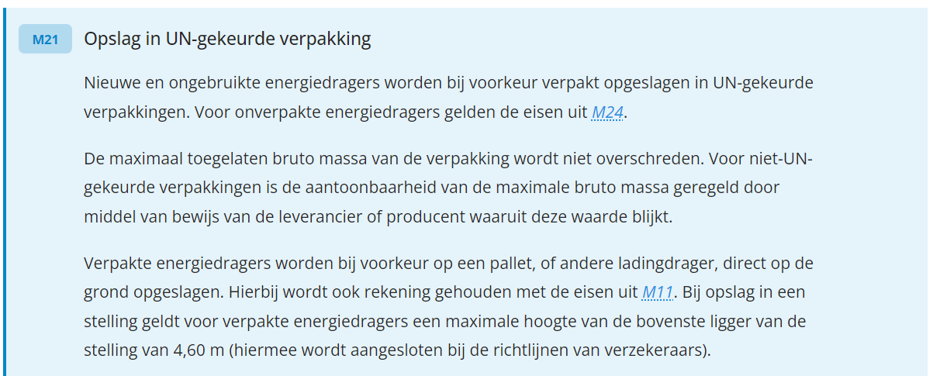
UN-gekeurde verpakking (of niet)

Slide 23
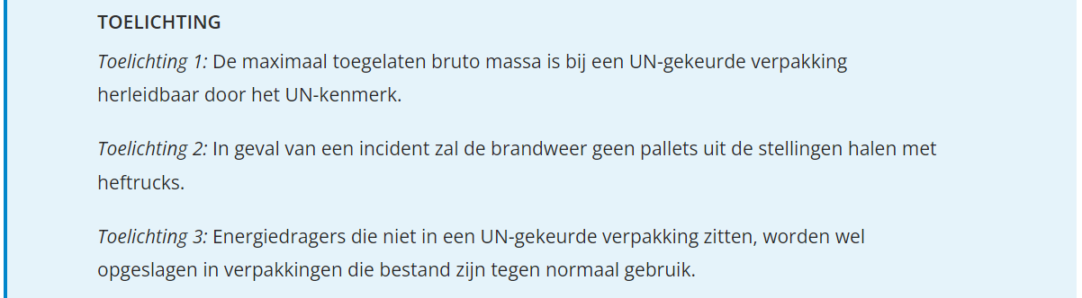
UN-gekeurde verpakking (of niet)

Slide 24
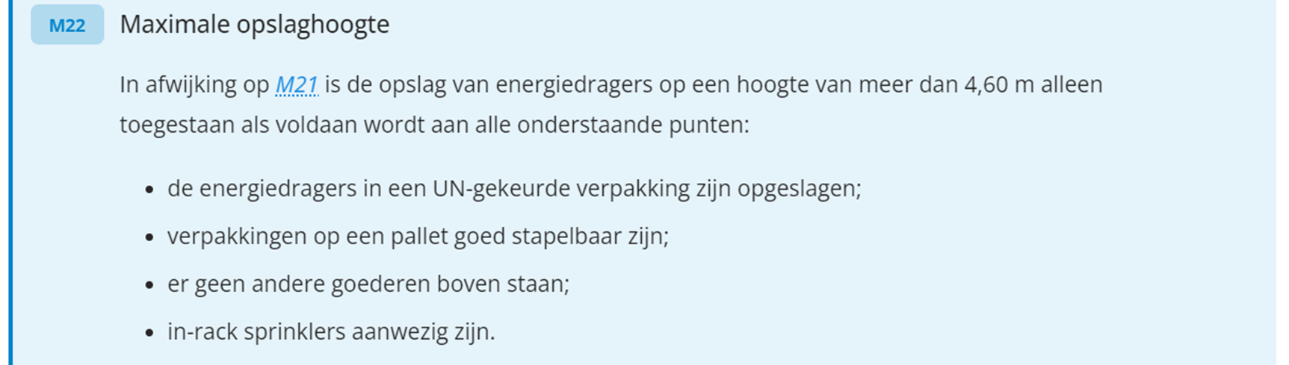
UN gekeurde verpakking

Slide 25
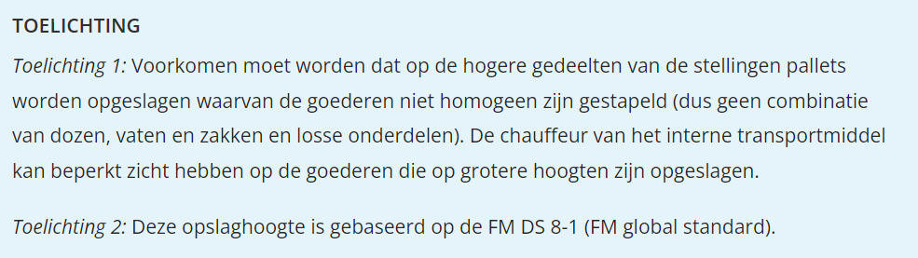
UN gekeurde verpakking

Slide 26
Tijdelijke opslag en de verpakking
De tijdelijke opslag van verpakte lithiumhoudende energiedragers die, voorafgaand aan of aansluitend op transport, buiten een reguliere opslagvoorziening verblijven.
In de branche wordt dit ook wel aangeduid als ‘overslag’ of ‘crossdocking’ en heeft doorgaans tot doel om ladingen te hergroeperen voor verder vervolg in de logistieke keten (aansluitend transport, al dan niet onderbroken door reguliere opslag).
Het gaat om verpakte gevaarlijke stoffen die zich in de ongeopende door de UN-gekeurde verpakking bevinden.

Slide 27
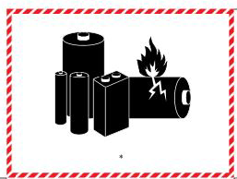
Tijdelijke opslag en de verpakking
Dit betekent dat er geen batterijen in de tijdelijke opslag mogen staan die onder de bijzondere bepaling 188 vallen.
Deze verpakkingen zijn herkenbaar aan het lithium batterijen merk.
UN 3480

Slide 28
FM DS 8-1
FM Global Standard.
Men maakt gebruik van Property Loss Prevention Data Sheets.
Binnen nummer 8-1 is een hoofdstuk opgenomen over lithium-ion batterijen.
Dit hoofdstuk omschrijft, onder voorwaarden, het beschermen van de batterijen.
Voorwaarden:
Plafondhoogte opslagvoorziening ≤ 12 m.
State of charge van de batterij ≤ 60%

Slide 29
FM DS 8-1
Wanneer aan één van de voorwaarden niet kan worden voldaan dan moeten de batterijen in open stellingen worden opgeslagen die zijn voorzien van ‘in-rack sprinklers’.
Bij gebruikte of refurbished batterijen geldt ook het voornoemde sprinkler systeem.
Blussysteem voor de PGS 37-2 moet onder CCV certificering worden aangelegd. Echter bestaat er op dit moment nog geen geschikt blussysteem dat naast het blussen van de vlammen ook de thermal runaway kan stoppen.
Bij een bestaand blussysteem moeten de lithium batterijen zijn opgenomen in de UPD!

Slide 30
Thermal runaway
Ongecontroleerde toename in temperatuur, als gevolg van een grotere warmteproductie dan warmteafvoer.
PGS 37-2 is ingericht (scenario's) op het voorkomen en/of bestrijden van een Thermal Runaway.
Door drukopbouw kan de batterij bezwijken en komen er giftige, bijtende en brandbare dampen vrij. (Bijlage F).
Dus wordt er binnen de opslagvoorschriften gesproken over detectiesystemen maar ook over ventilatie, echter….

Slide 31
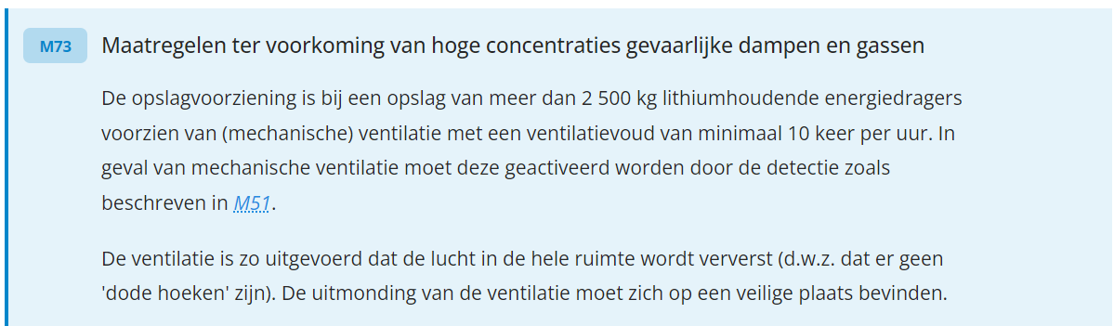
Ventilatie

Slide 32
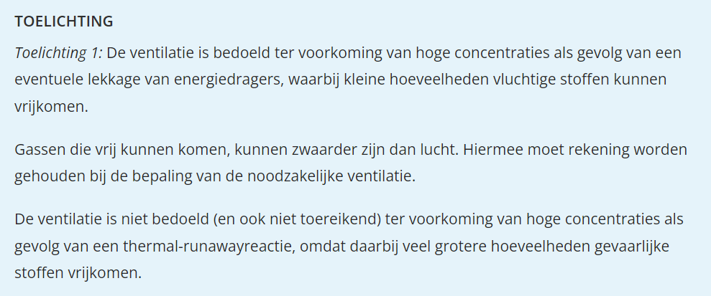
Ventilatie

Slide 33
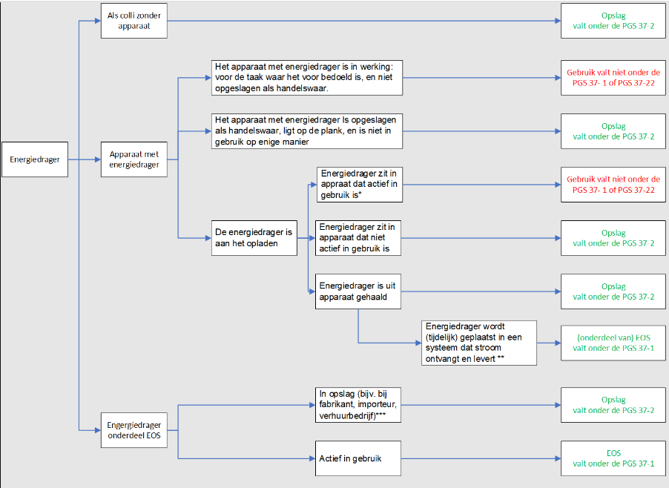

Slide 34
Hartelijk dank voor uw aandacht.
Vragen?

Slide 35
Blijf op de hoogte van het IPLO-nieuws via onze nieuwsbrief. Abonneer u via www.iplo.nl/nieuwsbrief

